Slide 1
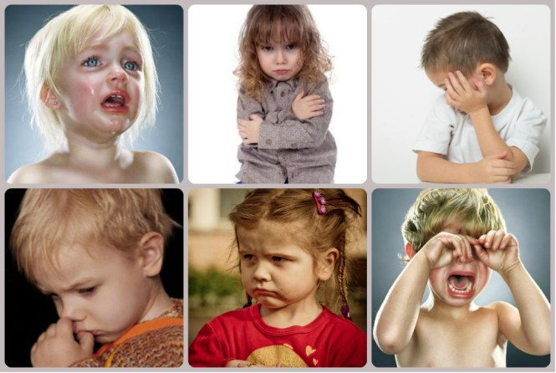
Игровой практикум для педагогов ДОУ «Особенности работы с детьми с нарушениями эмоционально-волевой сферы»
Подготовила и провела:
педагог-психолог С.Ю. Громова

Slide 3
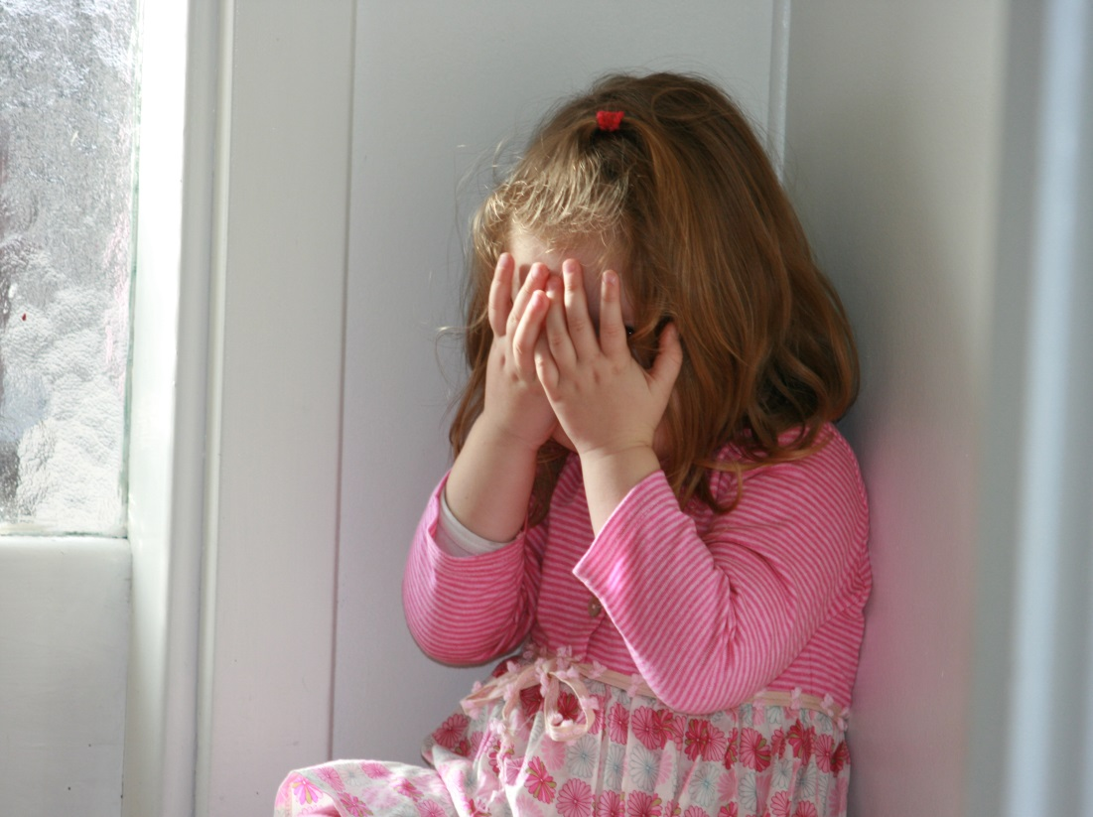
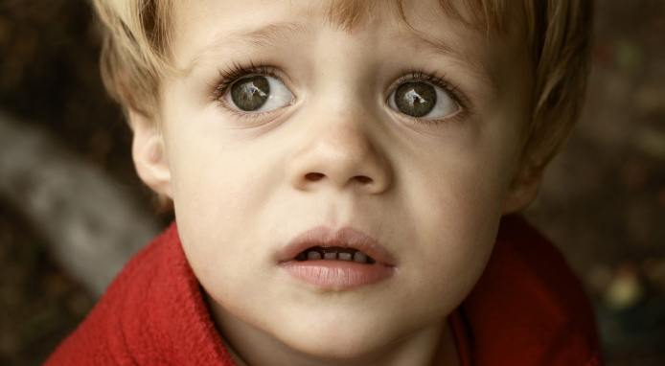
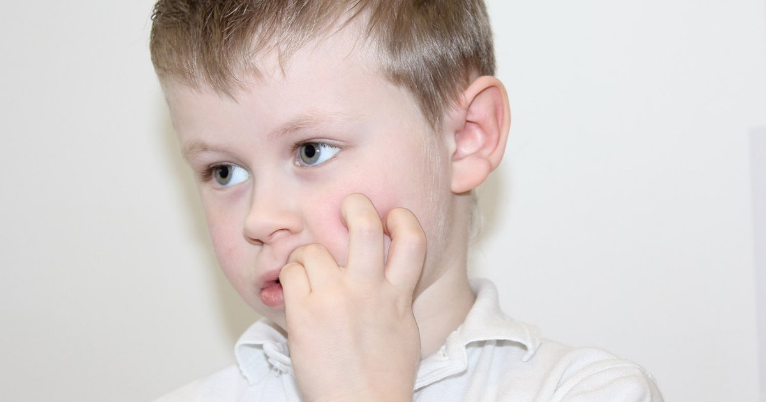

Slide 4
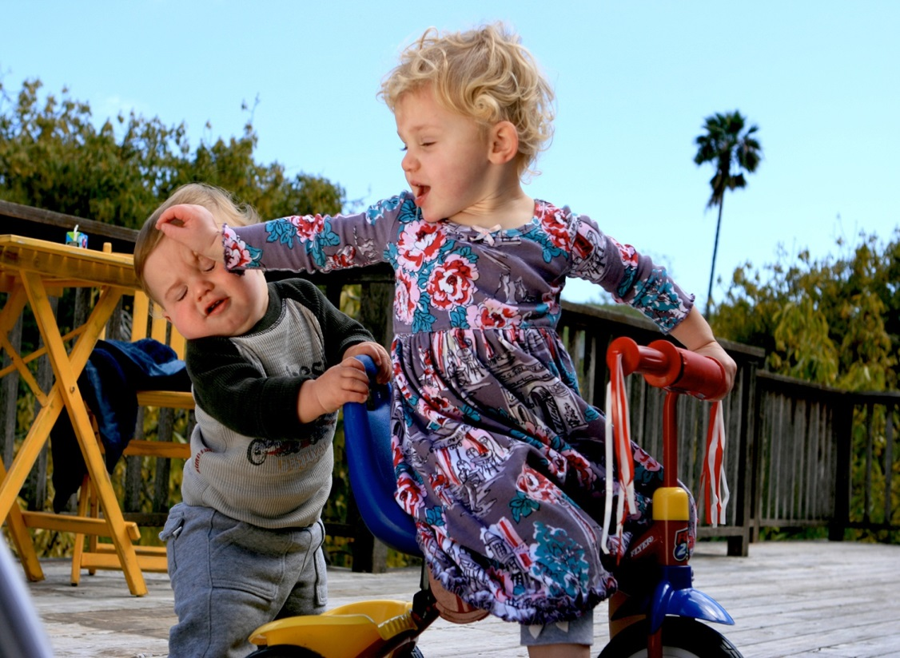
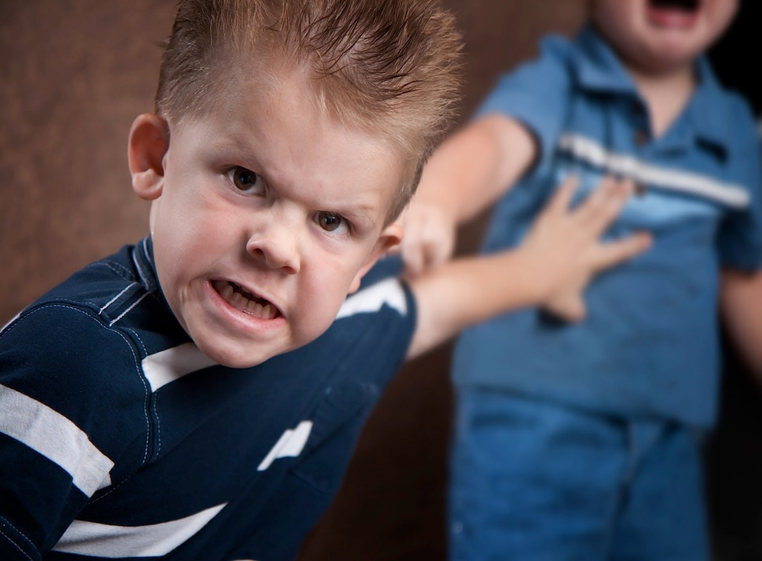

Slide 5
